Slide 1
আজকের ক্লাসে স্বাগতম

Slide 2
পরিচিতি
মোসাঃ সিরাজুম মুনিরা, জুনিয়র শিক্ষক, বিজ্ঞান, দুড়দুড়িয়া মদিনাতুল উলুম দাখিল মাদ্রাসা, লালপুর, নাটোর
শ্রেণীঃ৬ষ্ঠ
বিষয়ঃবিজ্ঞান
মোট শিক্ষার্থীঃ ৩৫
উপস্থিত শিক্ষার্থীঃ ২০
তারিখঃ ১৩/০৬/২৪

Slide 3
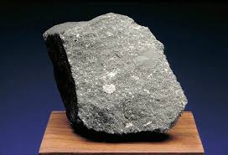
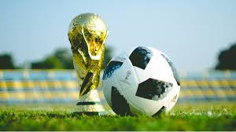
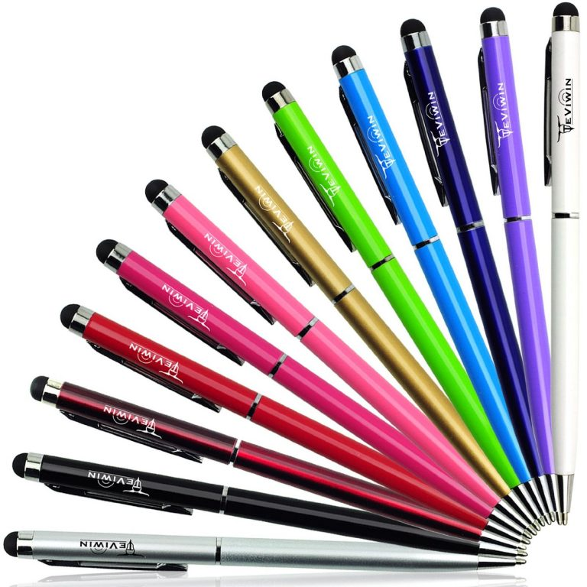
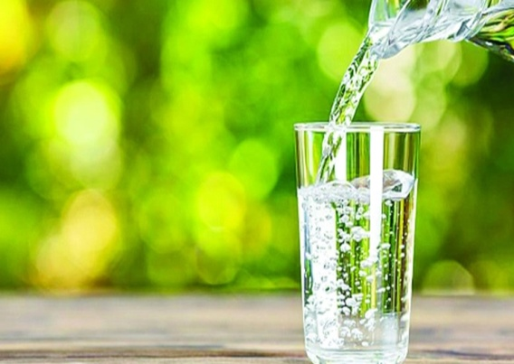
এসো কয়েকটা ছবি দেখি

Slide 4
আমাদের আজকের আলোচনার বিষয়ঃ
বিভিন্ন ধরনের পদার্থ ও তার বৈশিষ্ঠ

Slide 5
এই অধ্যায় পাঠ করলে আমরা-
বিভিন্ন ধরনের পদার্থের পরিচিতি
পদার্থের ধর্ম
পদার্থের ভর , আয়তন
ভাসা ও ডোবা ইত্যাদি সম্পর্কে স্পষ্ট ধারনা পাব

Slide 7
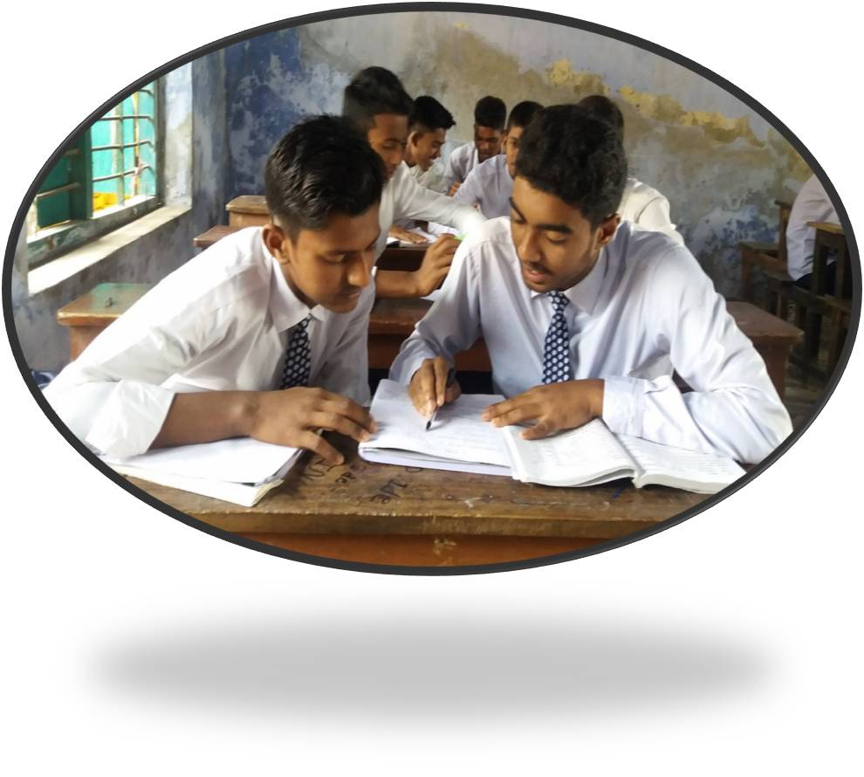
জোড়াই কাজ
বিভিন্ন ধরনের পদার্থের দুইটা করে উদাহরন লিখ
শ্রেণীকক্ষে তিন ধরনের পদার্থ শনাক্ত কর

Slide 8
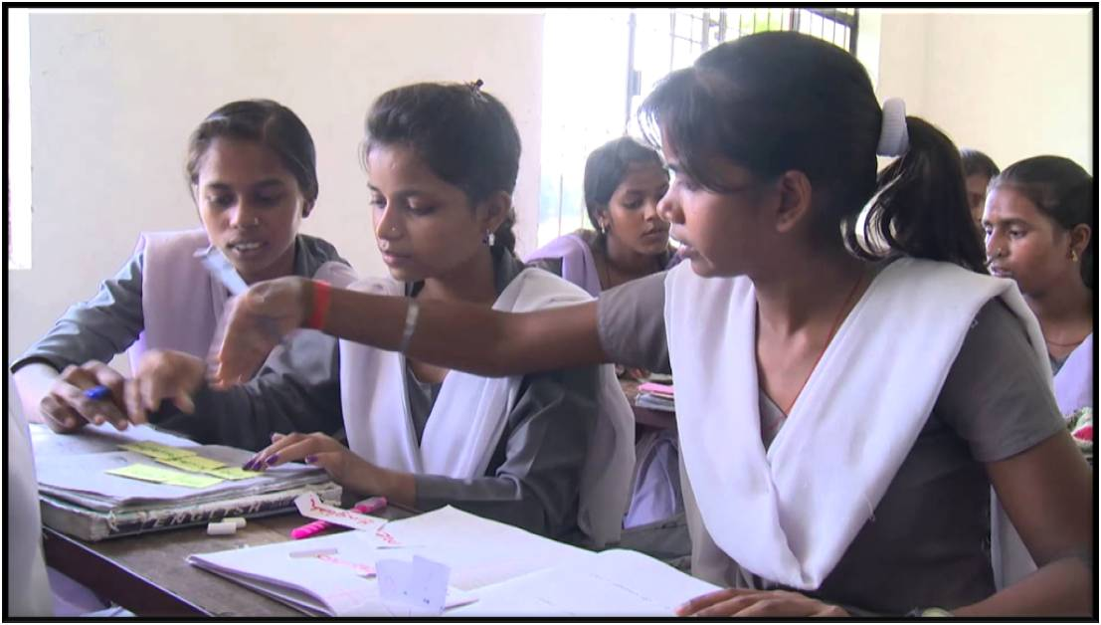
দলীয় কাজ
লটারিতে প্রাপ্ত পদার্থের ধর্ম সম্পর্কে প্রতিবেদন তৈরি

Slide 9
মূল্যায়ন
পদার্থ কি?
পদার্থের ঘনত্ব বলতে কি বুঝ?
ভাসা ডোবা কিসের ওপর নির্ভর করে?

Slide 10
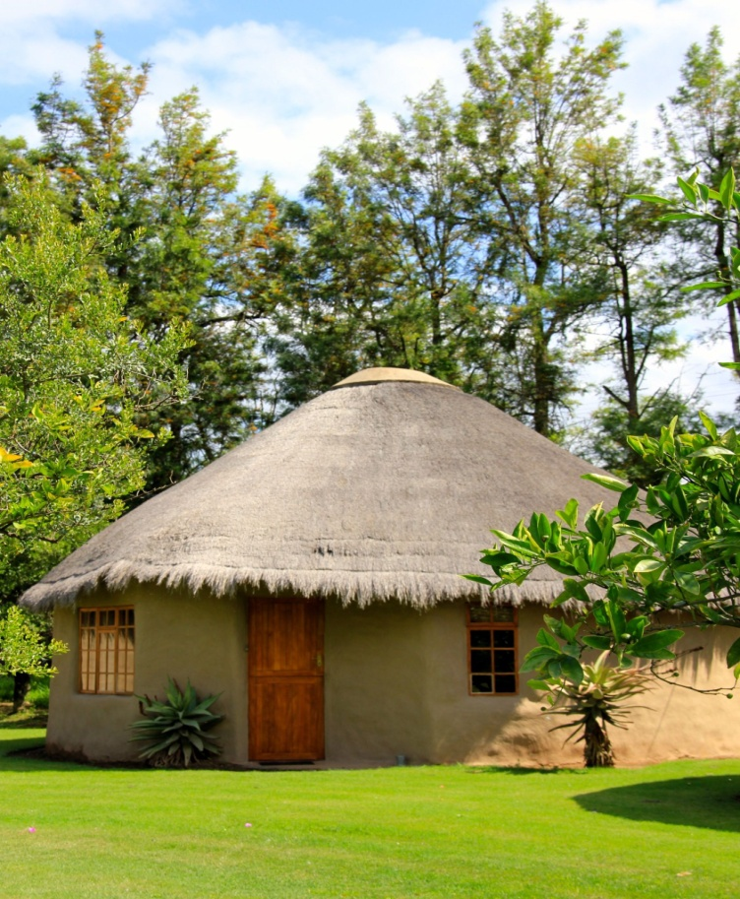
বাড়ির কাজ
কোনো বস্তুর ওজন ১ গ্রাম/ঘন সেমি বলতে কি বুঝ?
উত্তপ্ত বাতাসের বেলুন কিভাবে কাজ করে?
ভারি অথচ ভাসে, হালকা অথচ ডুবে যায় এমন কয়েকটি পদার্থের নাম সংগ্রহ কর।

Slide 11
সবাইকে অসংখ্য ধন্যবাদ

